Slide 1
Наиболее часто встречающиеся ошибки при направлении на очную консультацию и ТМК взрослых пациентов
Бурмистрова К.К.
Зав.консультативно-поликлиническим отделением КГБУЗ ККОКБ им. профессора П.Г. Макарова.
14.05.2026

Slide 2
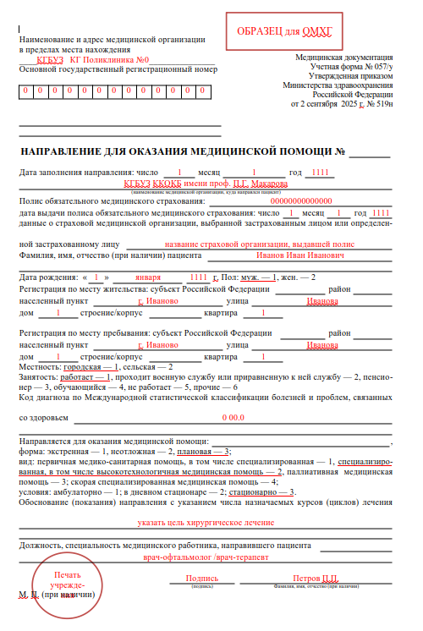

Slide 3
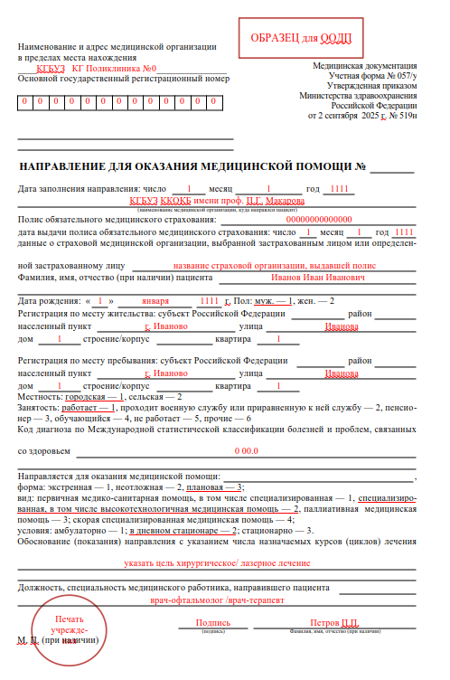

Slide 4
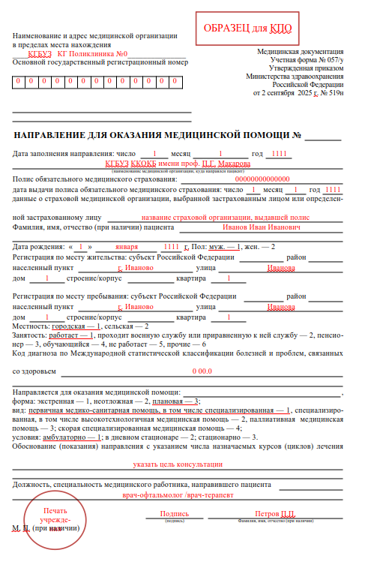

Slide 5
При направлении на оперативное лечение катаракты необходимо заполнять 2 формы 0-57/у
1.на консультацию
2.на хирургическое лечение

Slide 6
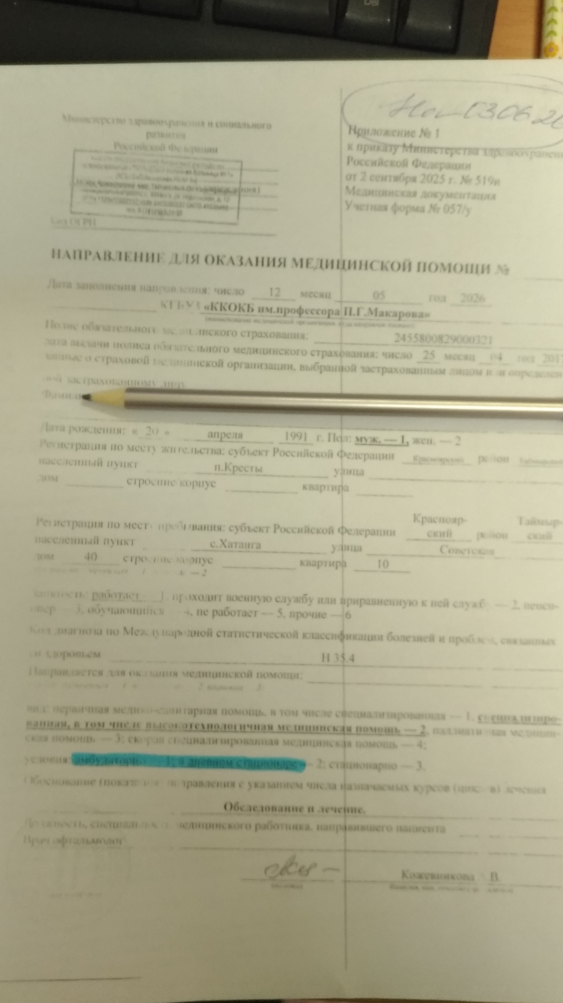

Slide 7
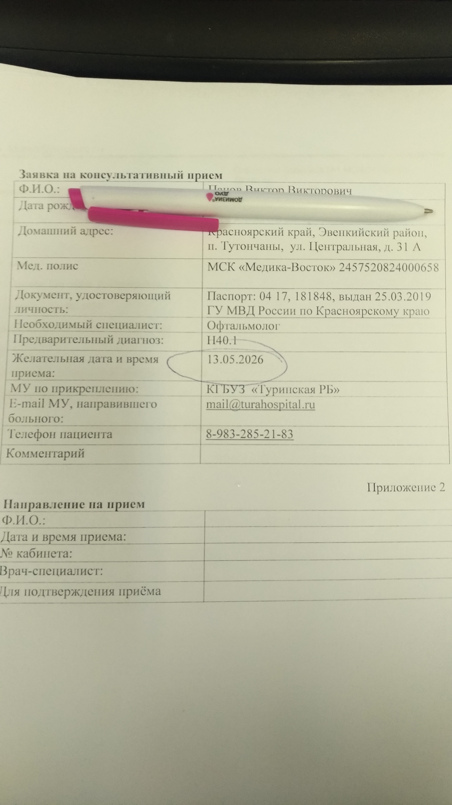

Slide 8
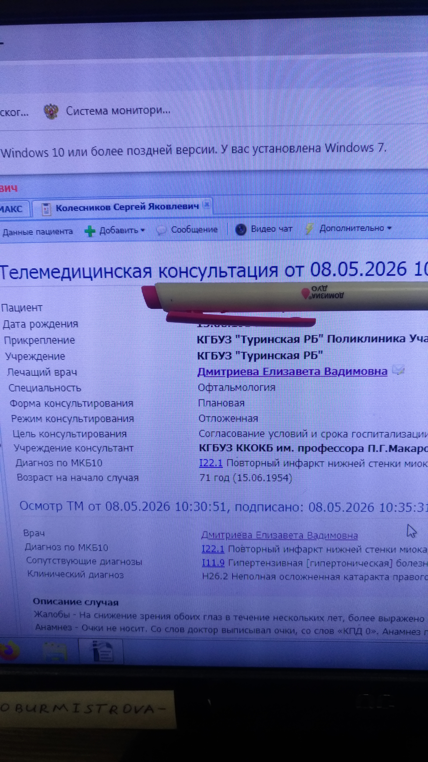

Slide 9
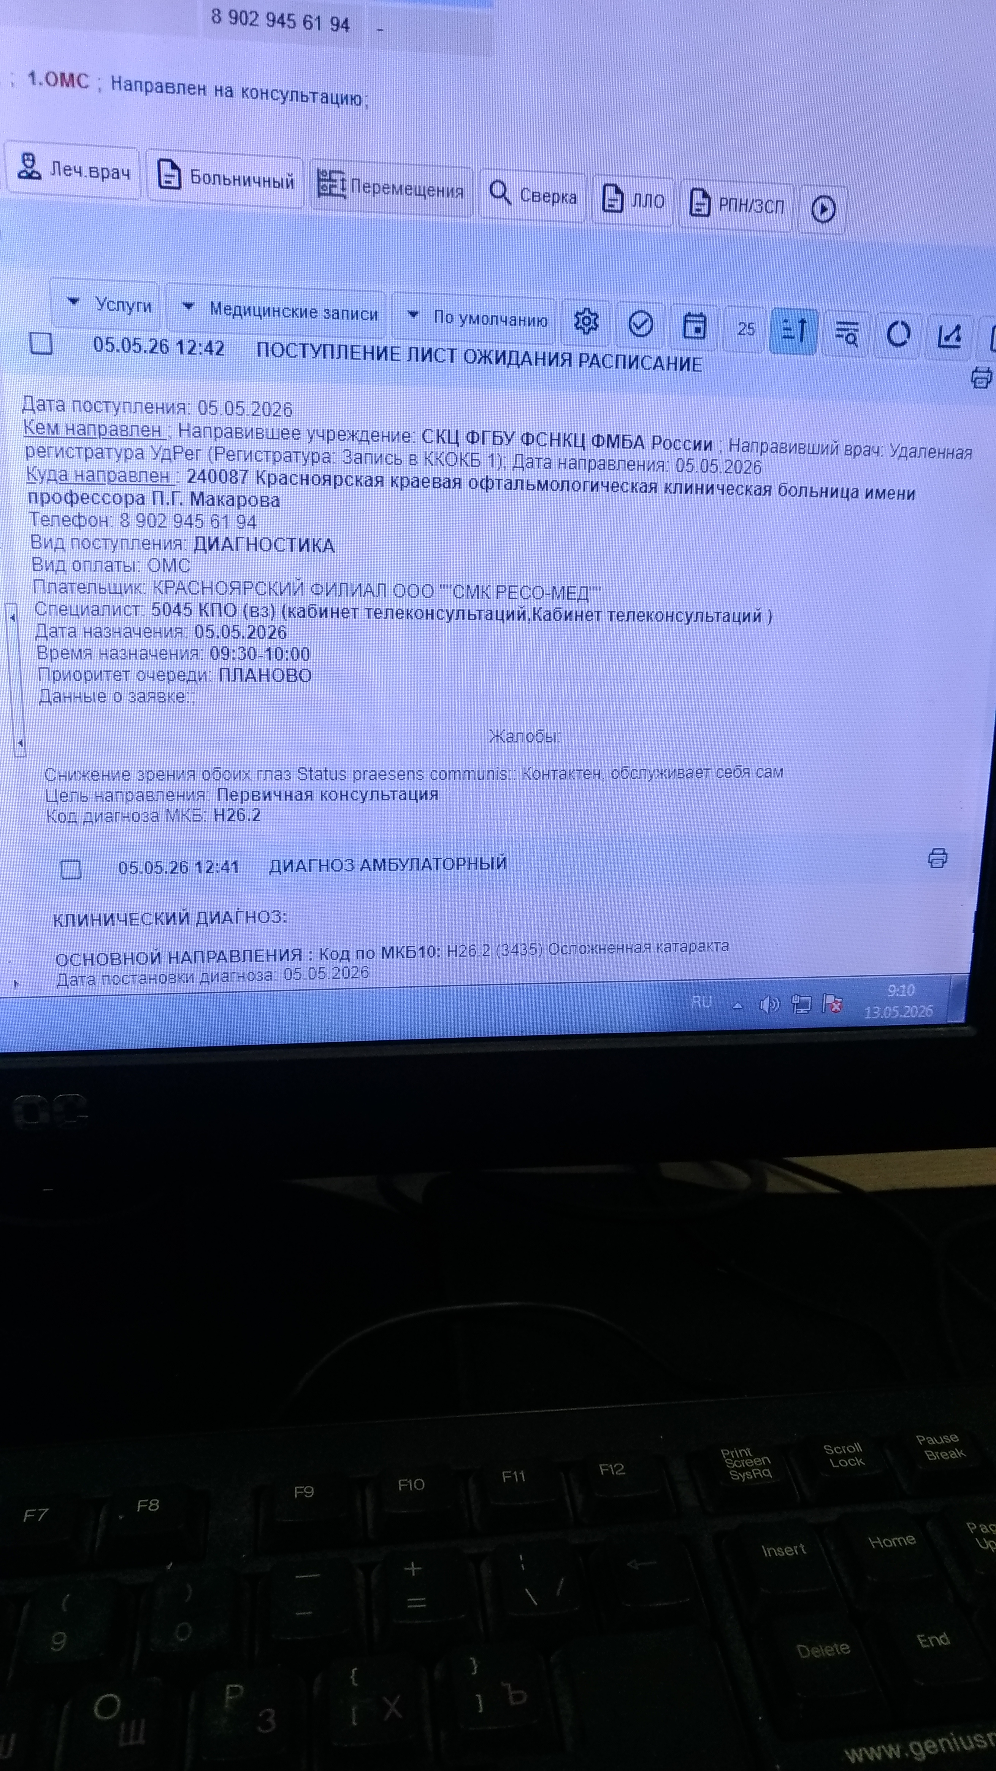

Slide 10
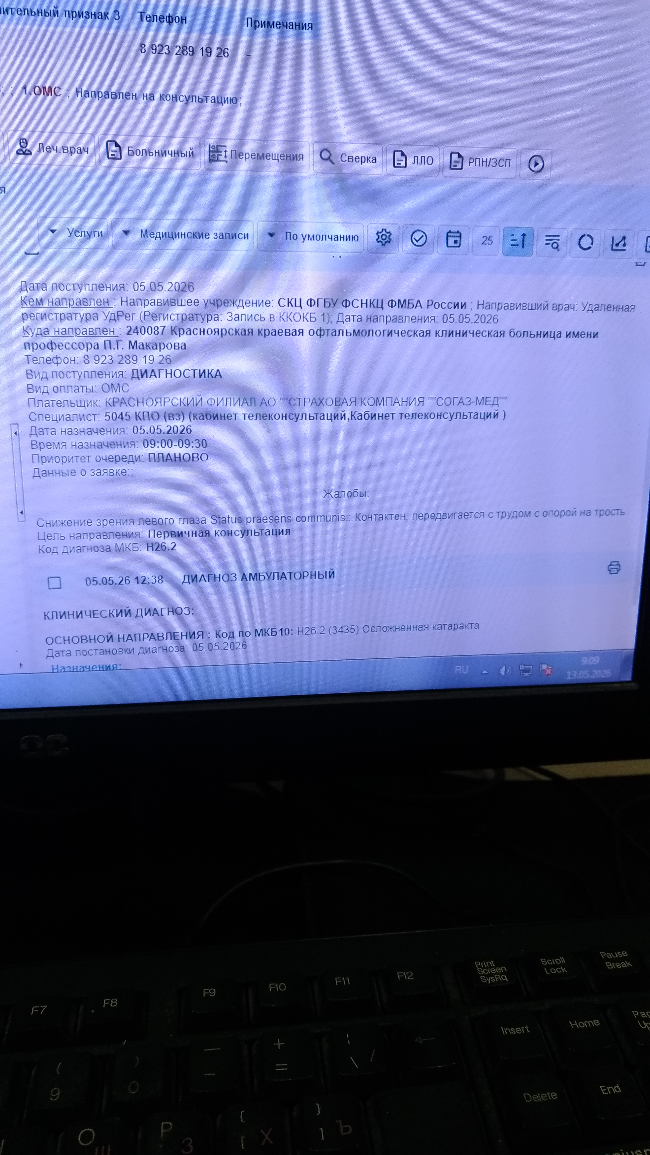

Slide 11
КГБУЗ «Ужурская РБ»
Последняя ТМК в системе РТС от 30.01.2026.

Slide 12
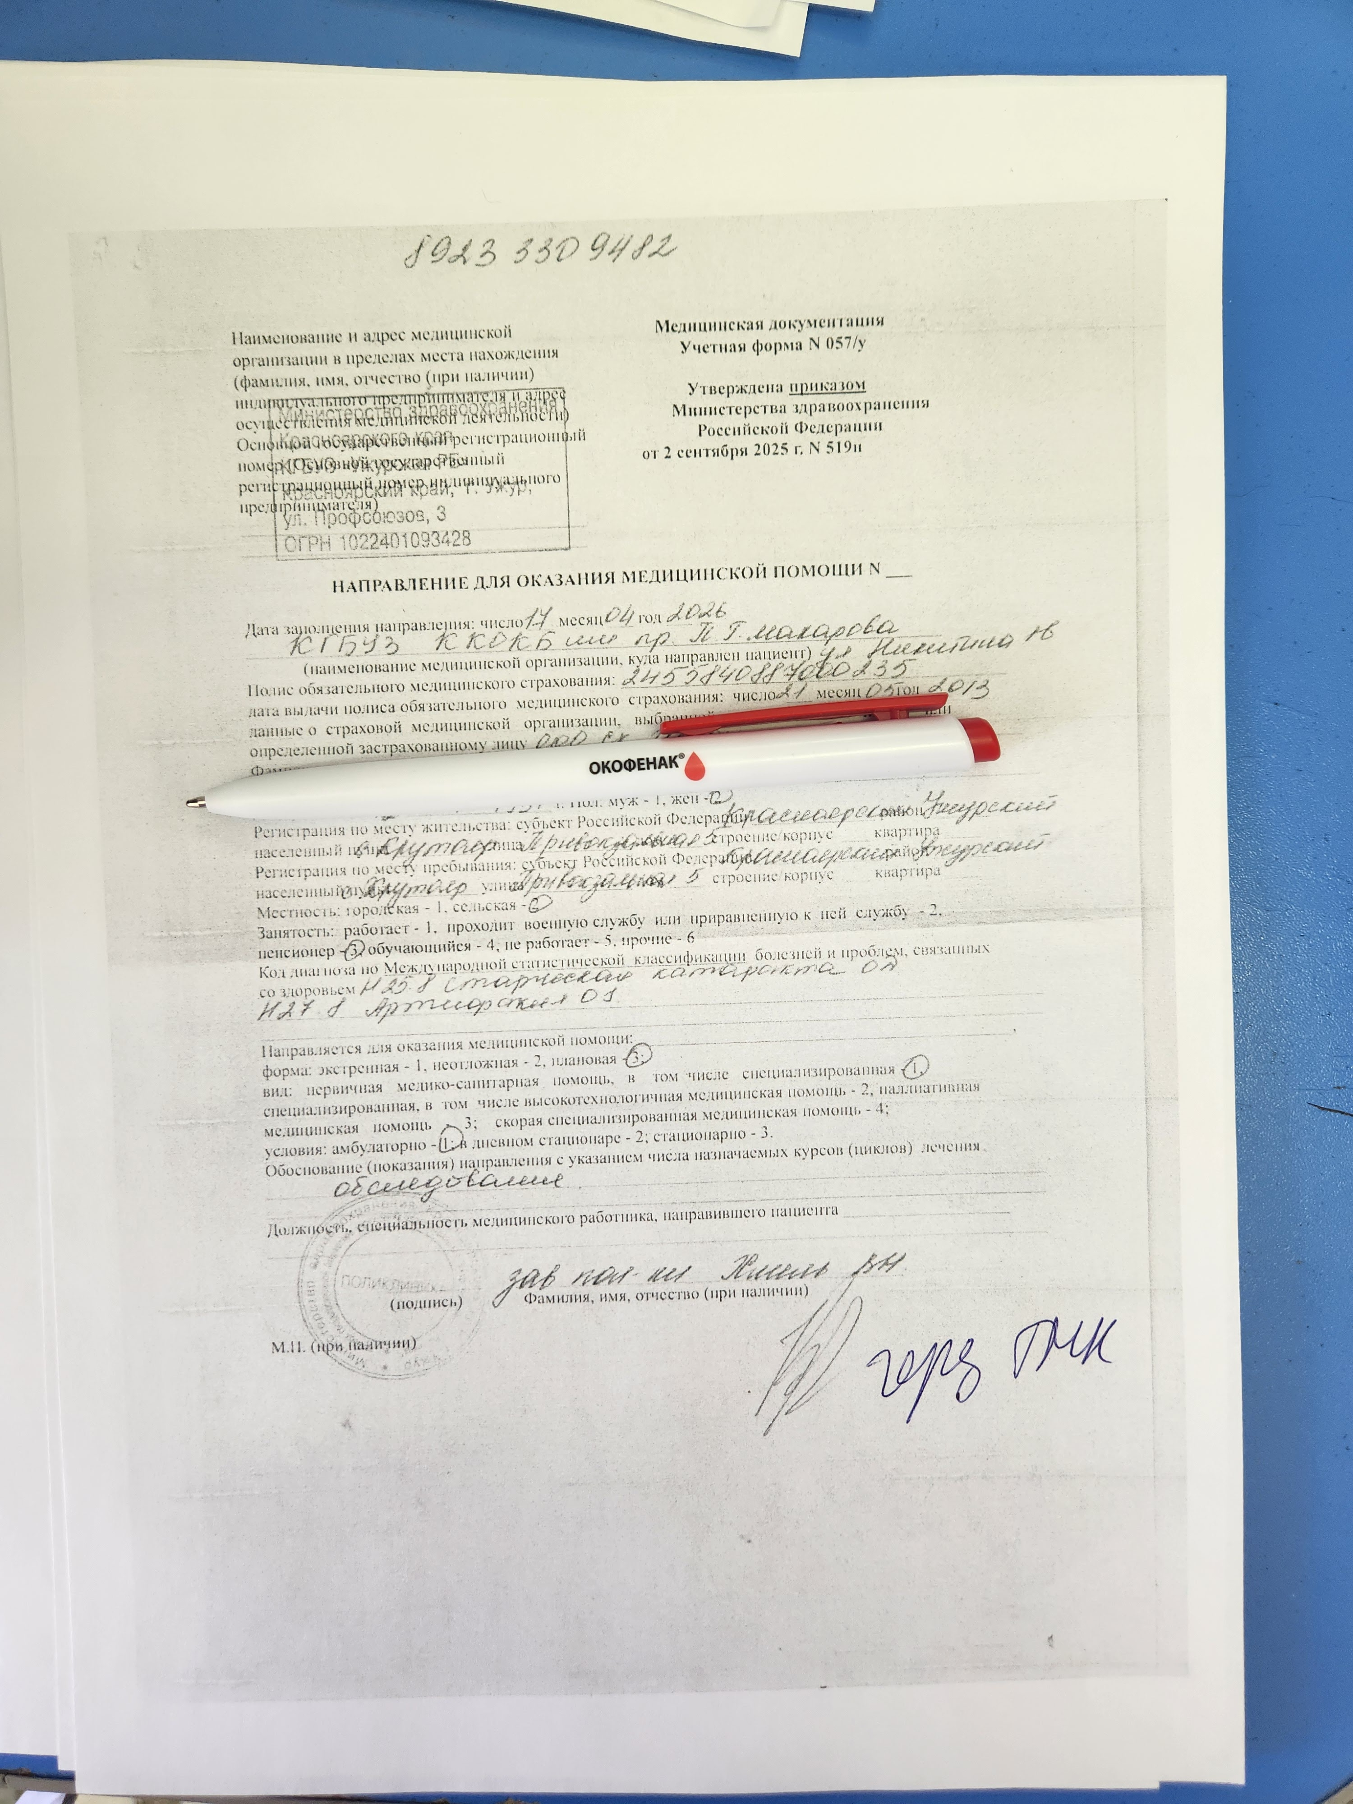

Slide 13
КГБУЗ « КГП №4»
ПАПа

Slide 14
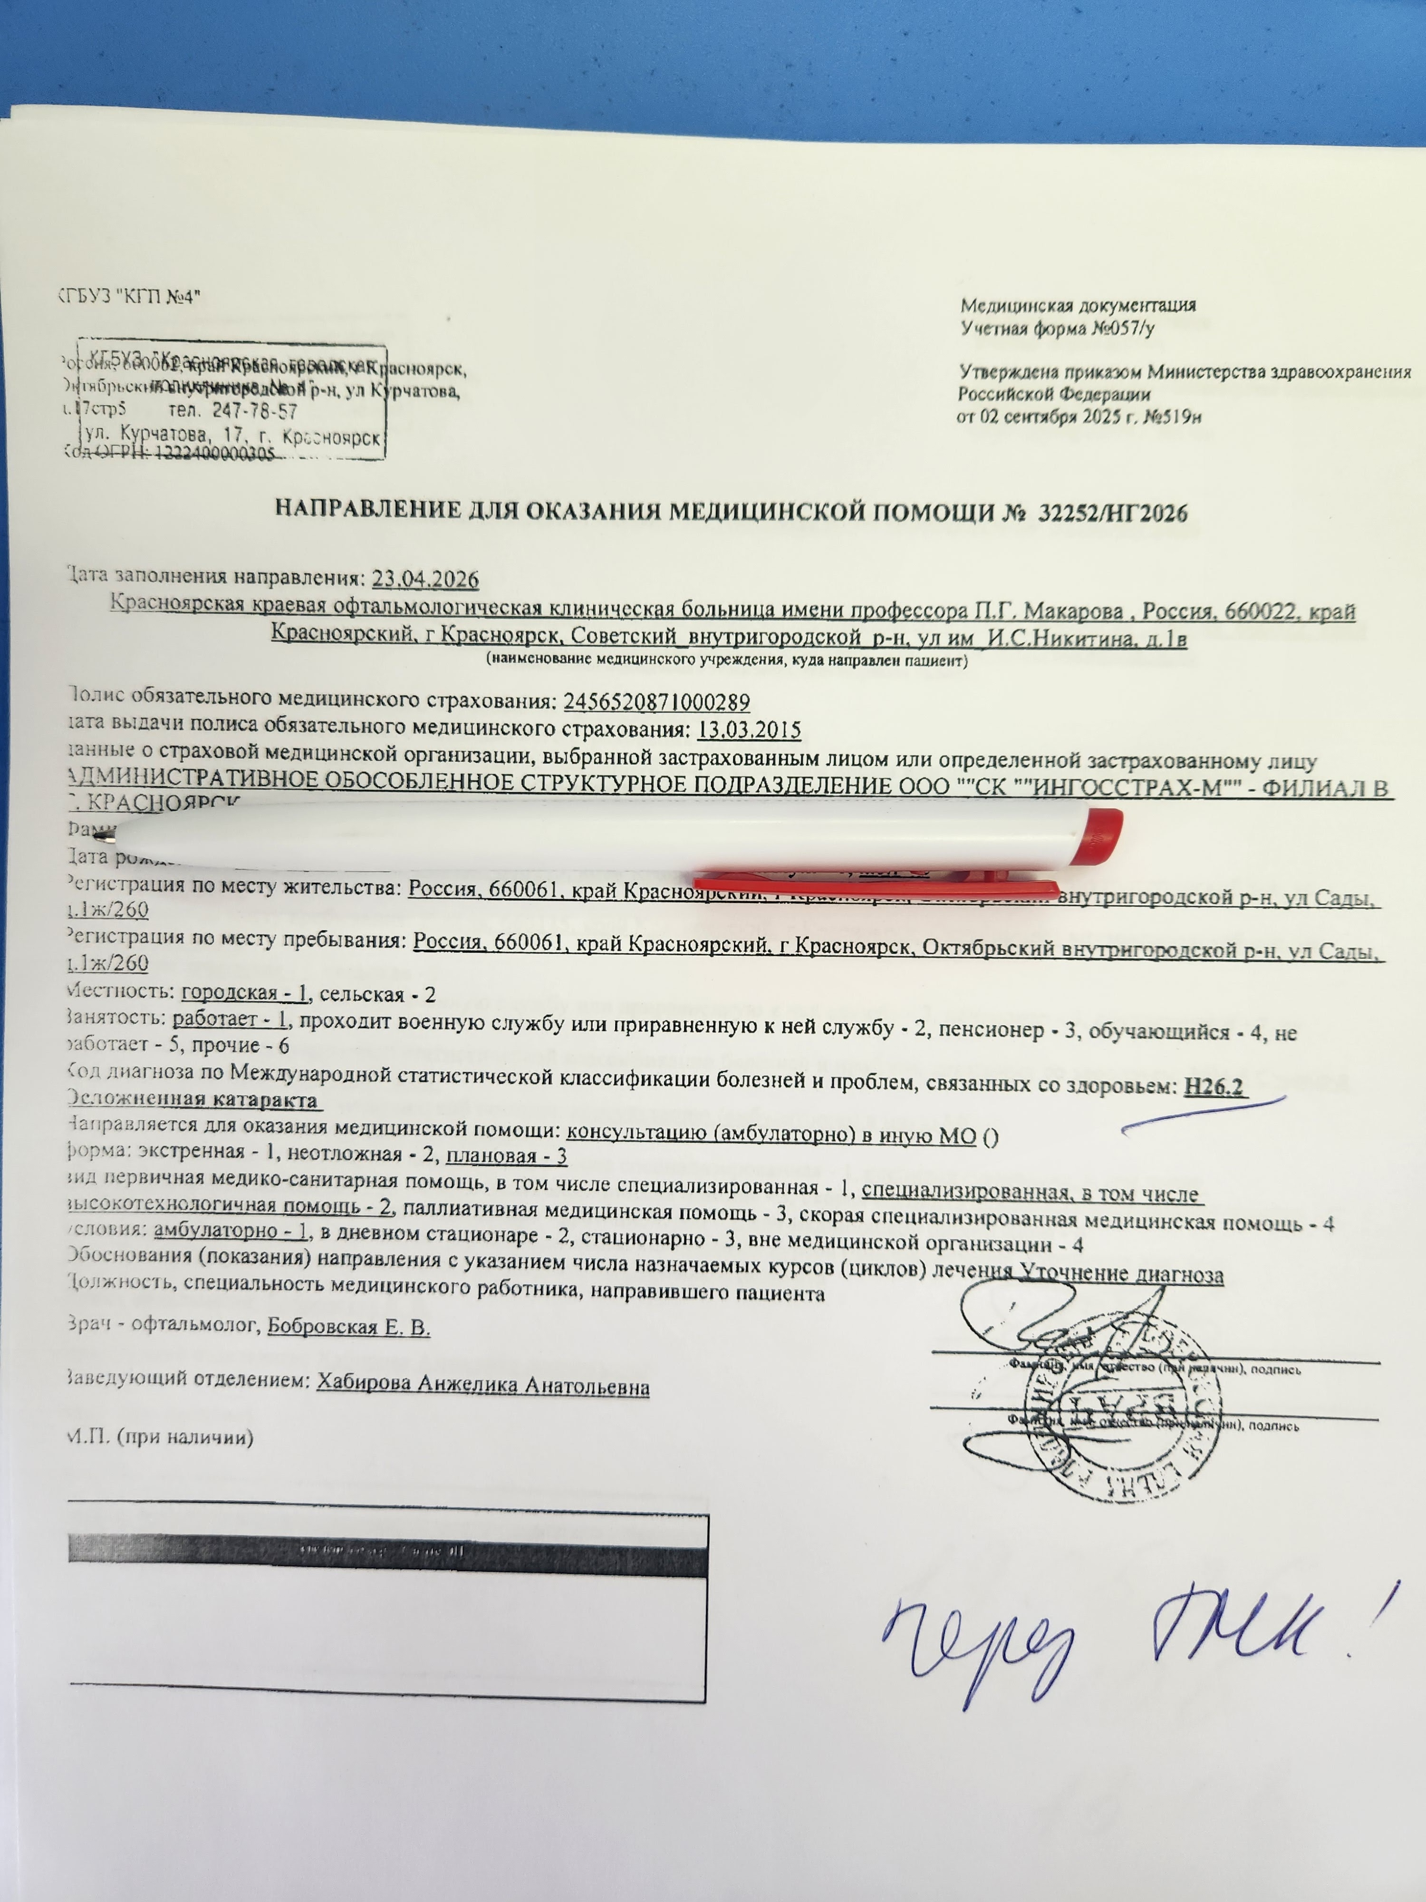

Slide 15
КГБУЗ «КМБ№3» Поликлиника №2

Slide 16
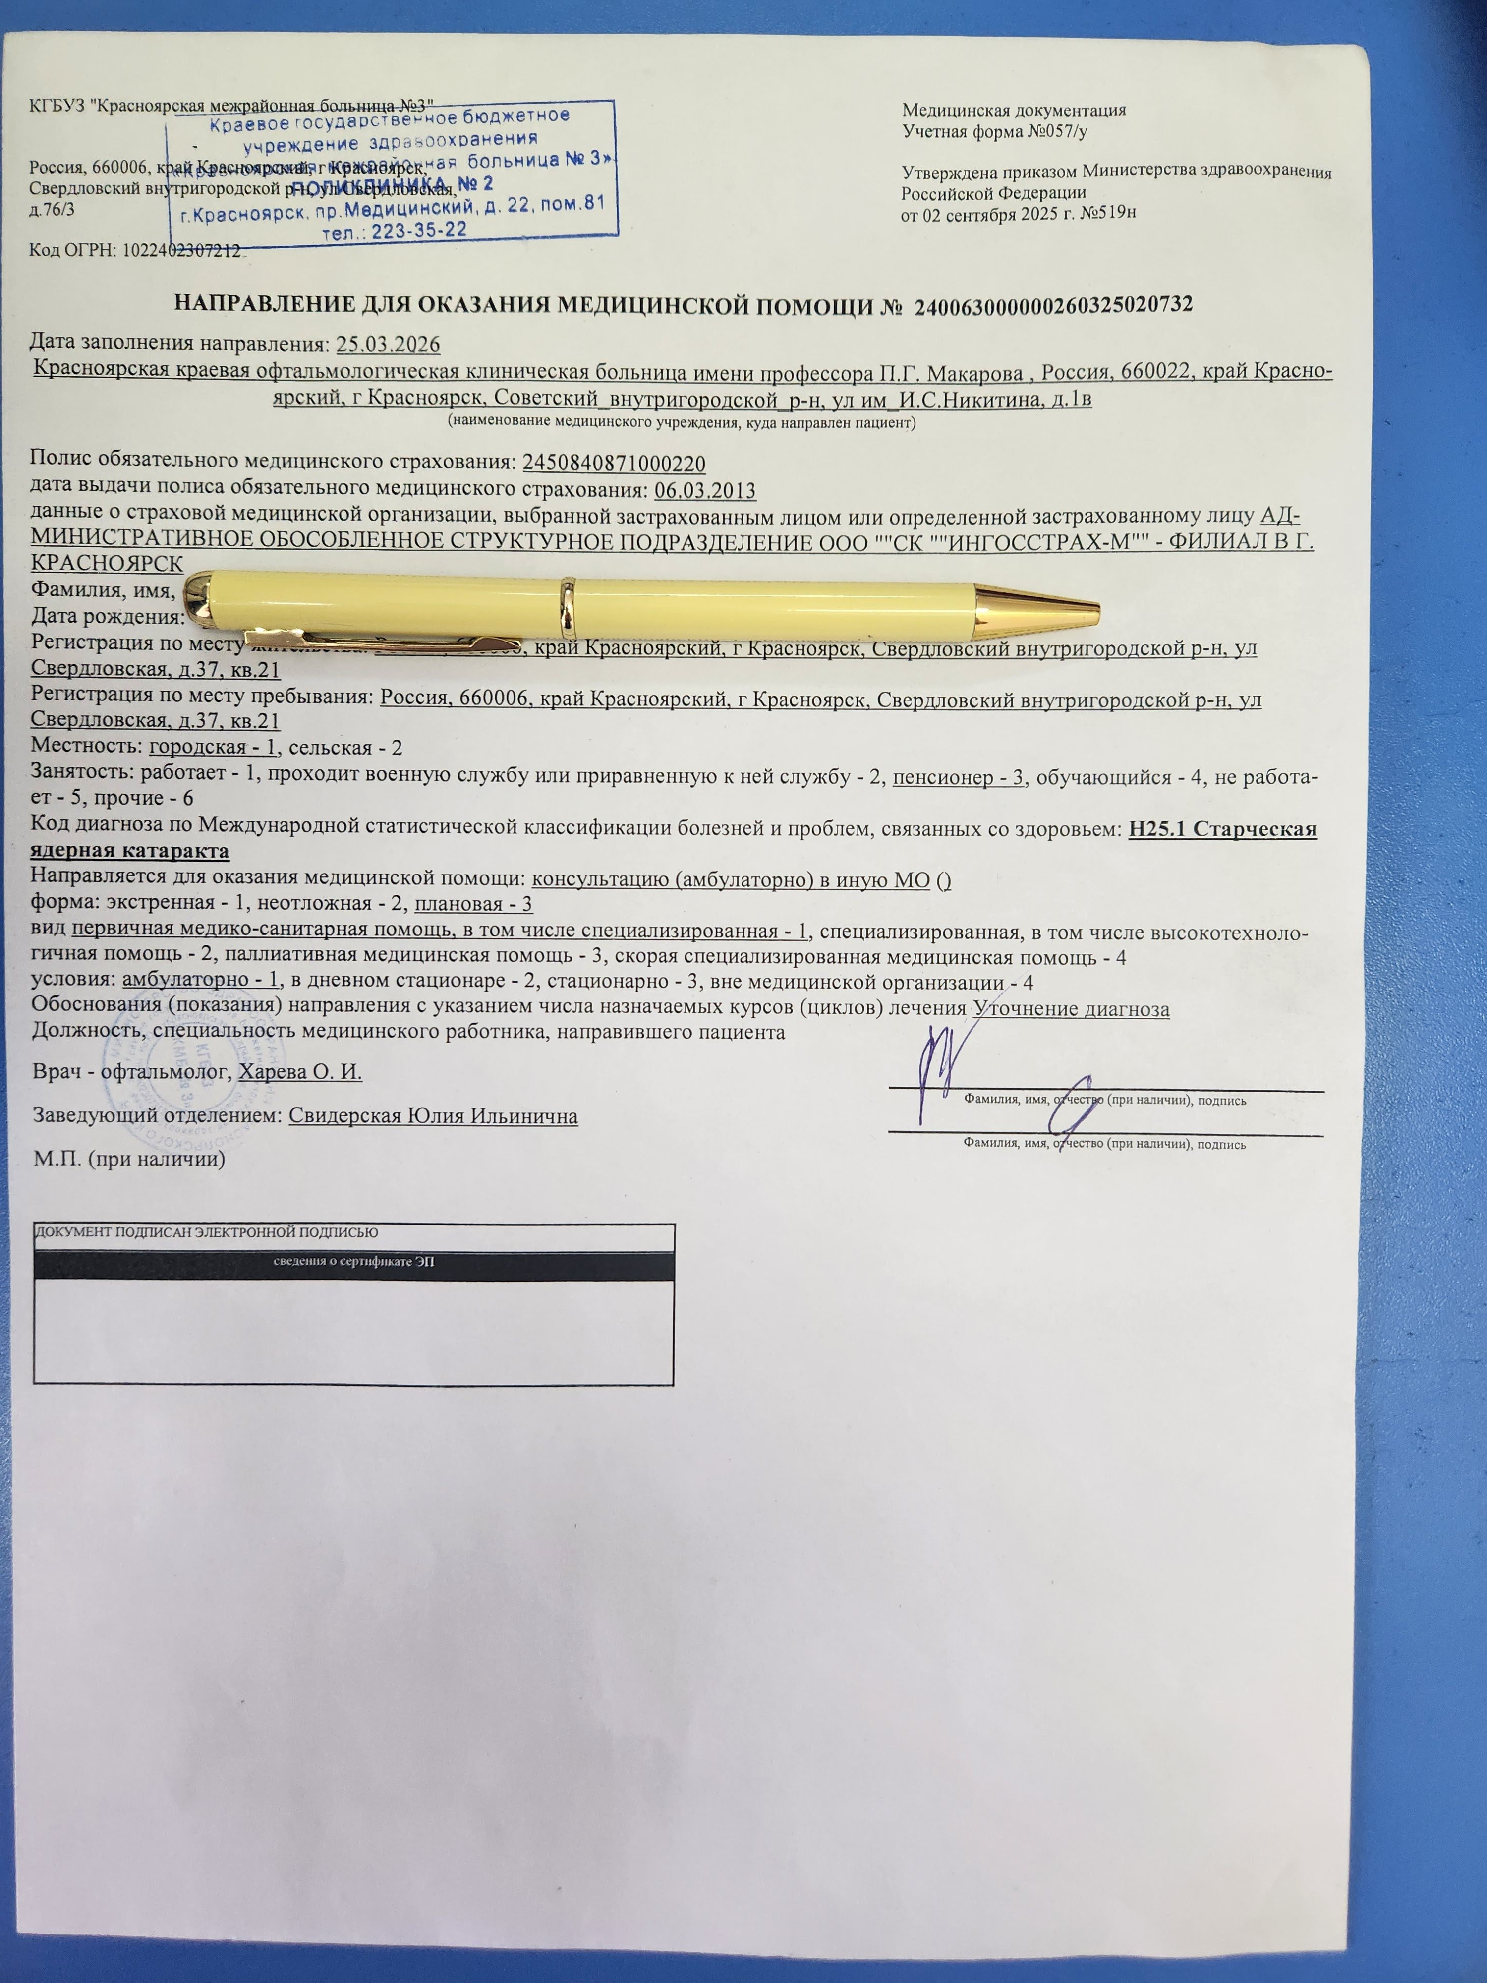

Slide 17
КГБУЗ « КГП №4»
Пациентка была на консультации в ВКПО ККОКБ 21.04.2026
ПАПа

Slide 18
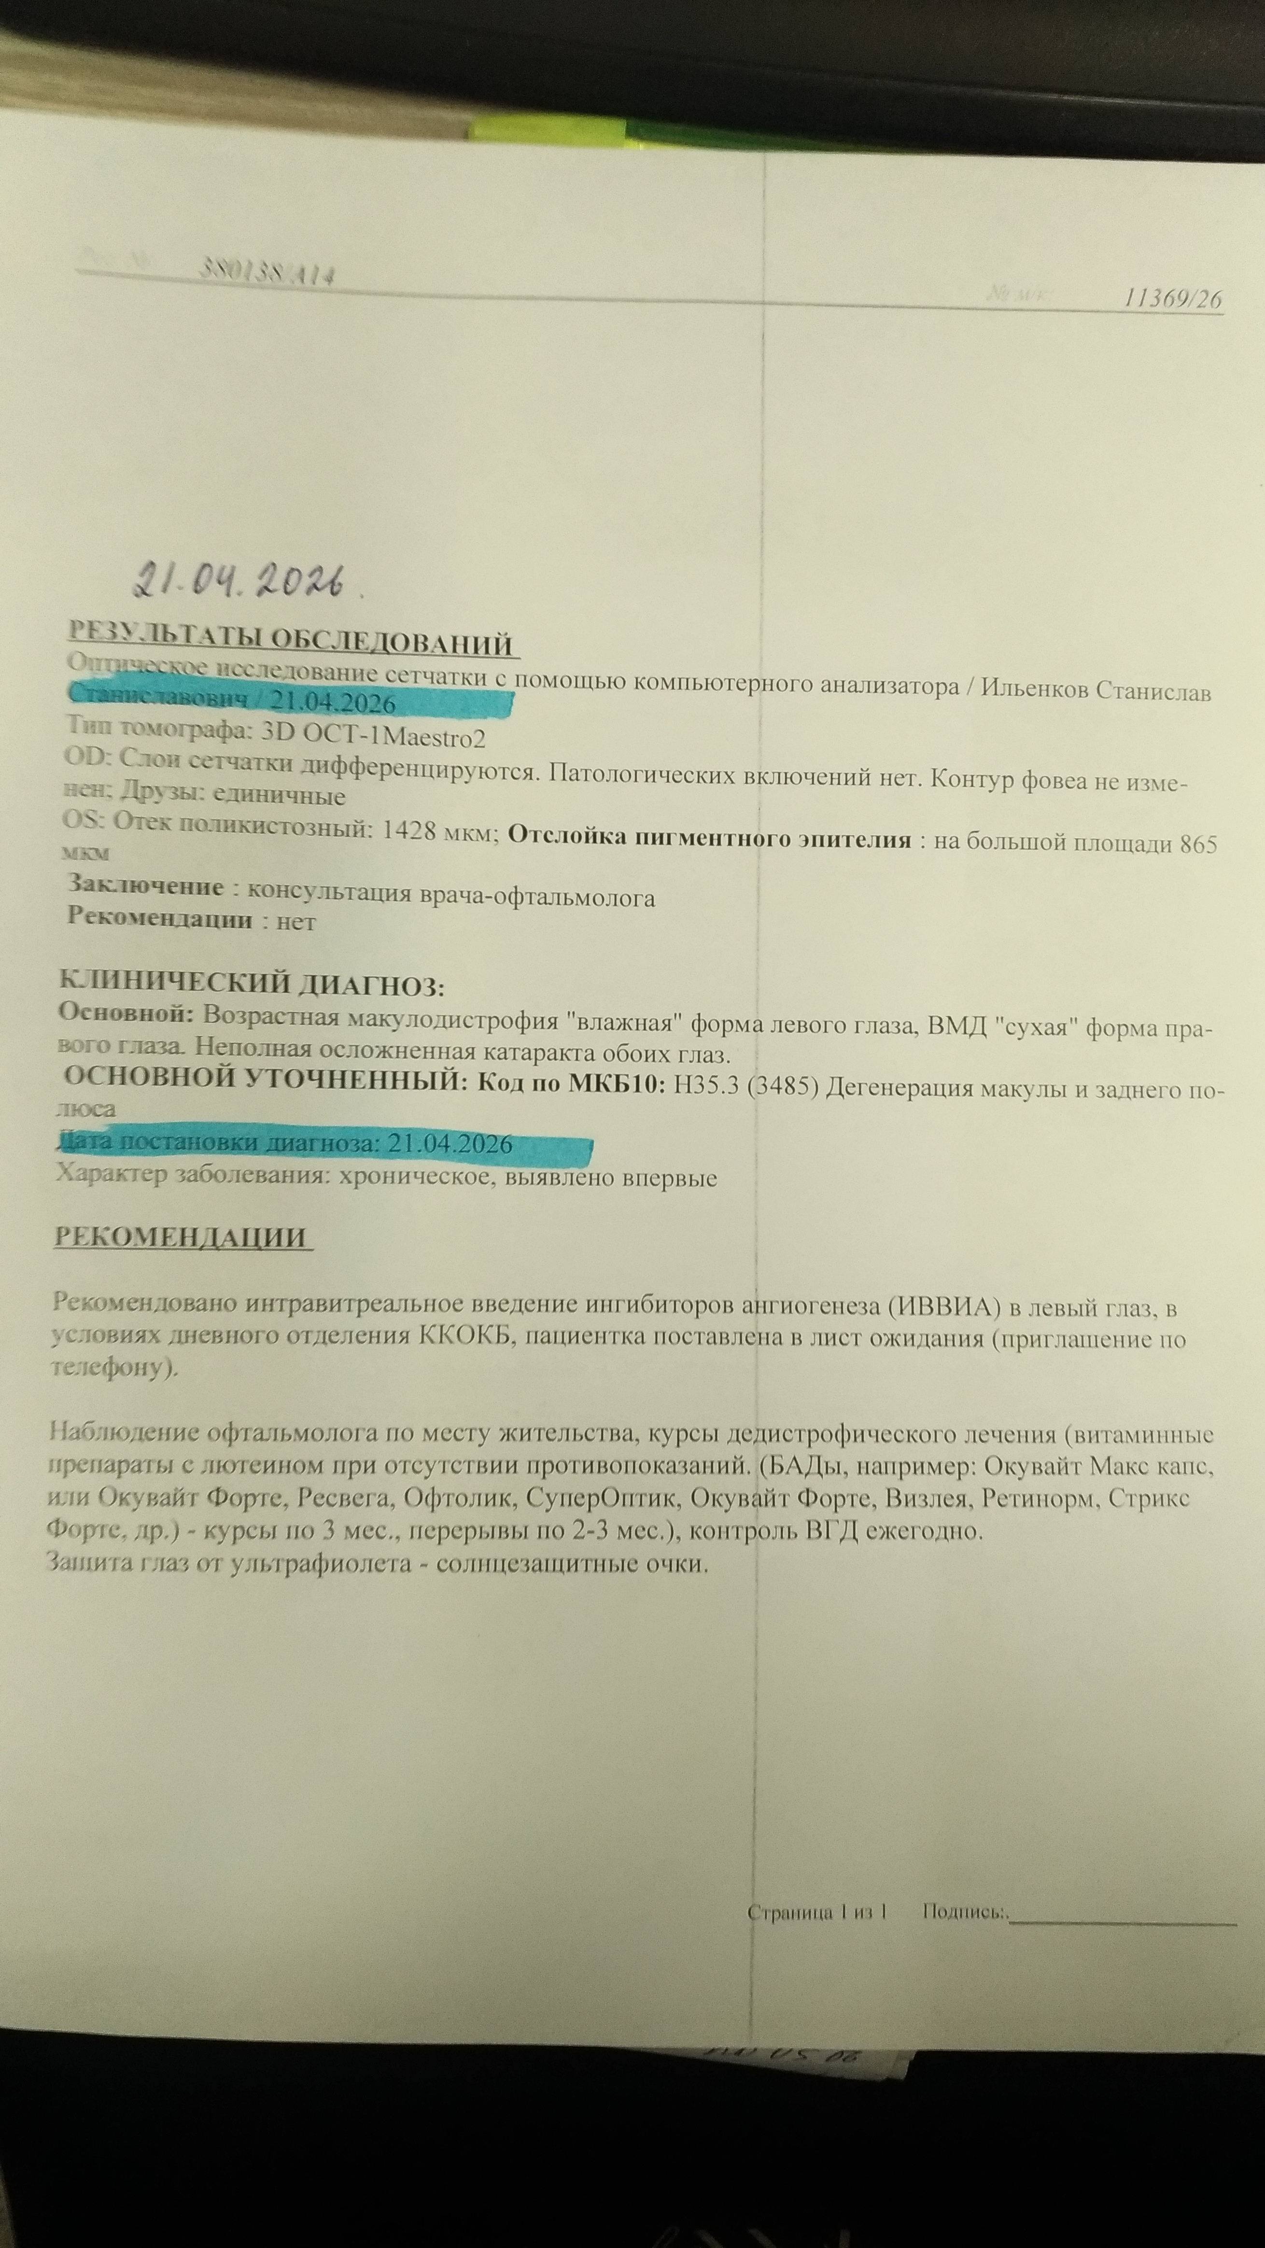

Slide 19
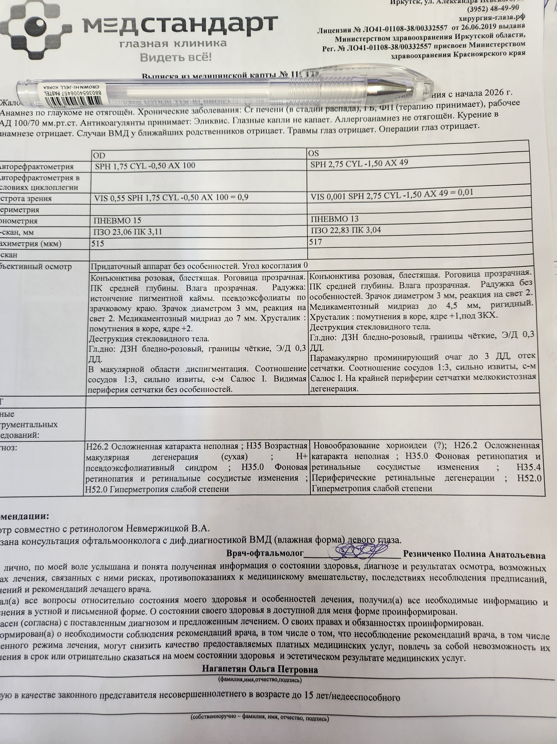

Slide 20
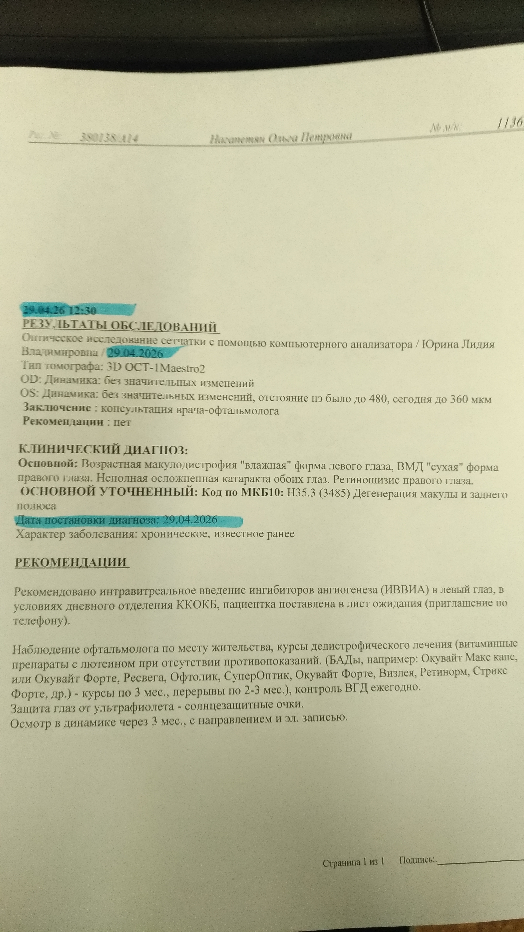

Slide 21
Телеконсультации в системе
РТС

Slide 22
Рыбинская РБ
1.Пациент через ТМК записан на плановую консультацию в ВКПО ККОКБ на 21.05.2026
2.Пациент с направлением CITO! от врача-офтальмолога приезжает 07.05.2026 в ОНОП для определения тактики ведения(ИВВ или лазер по жизненным показаниям)

Slide 23
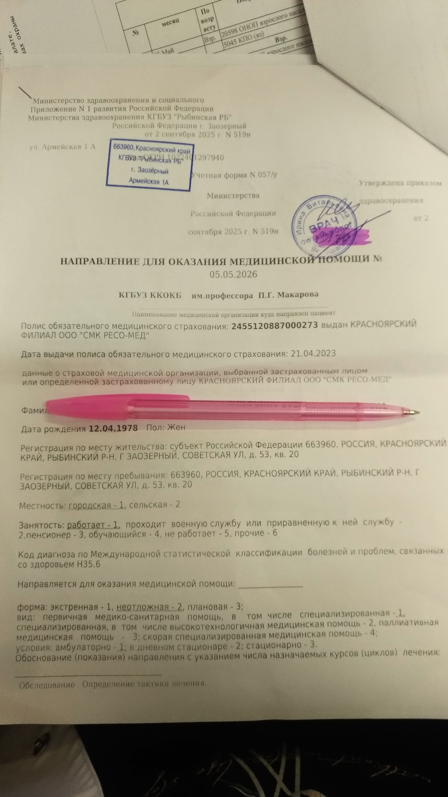

Slide 24
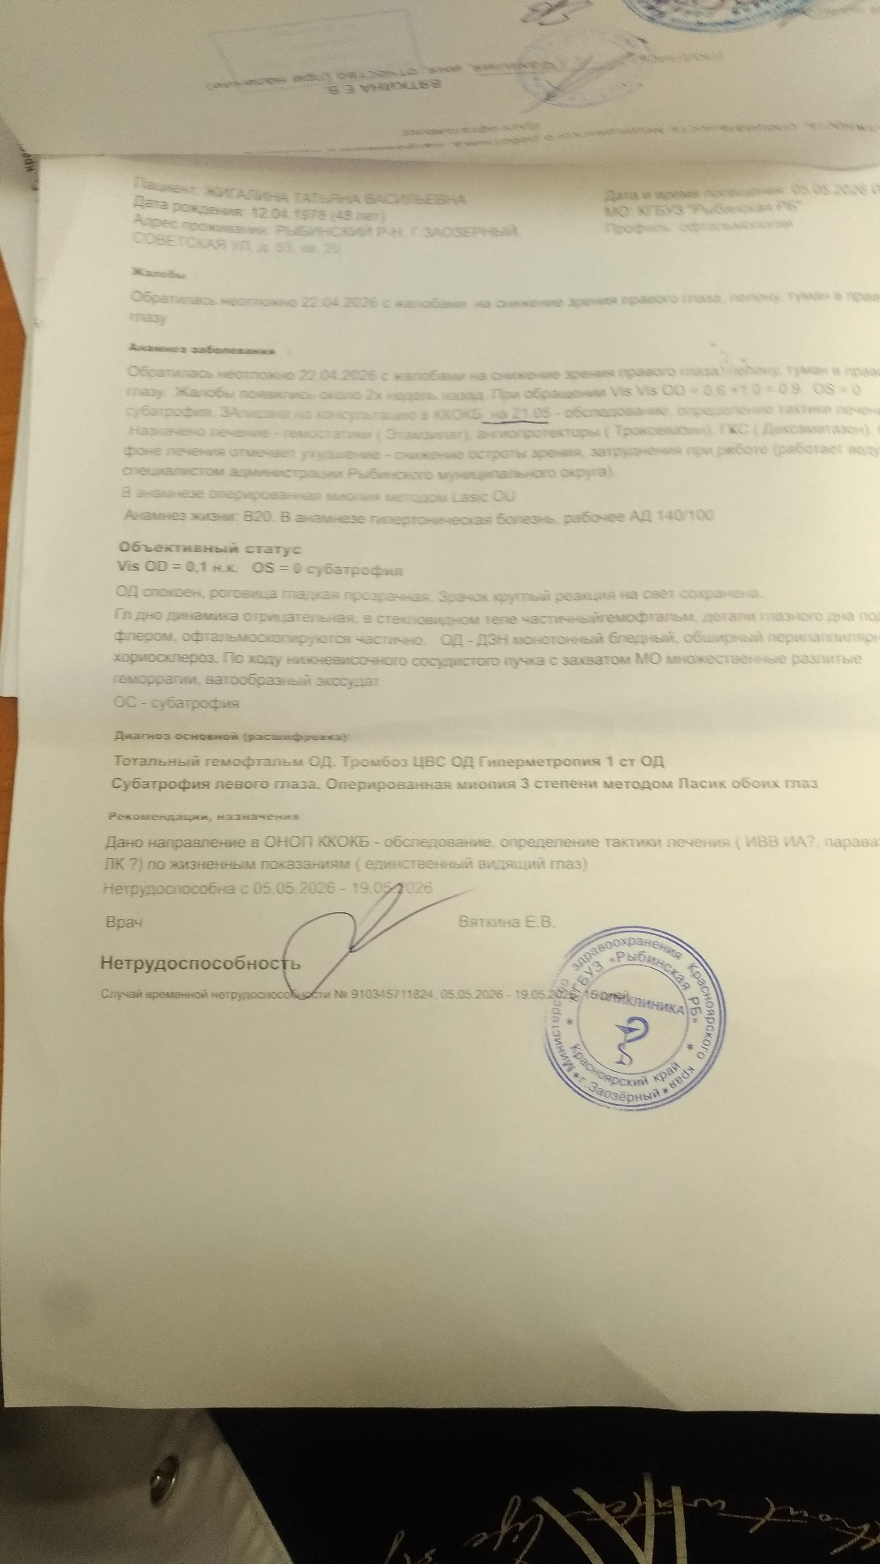

Slide 25
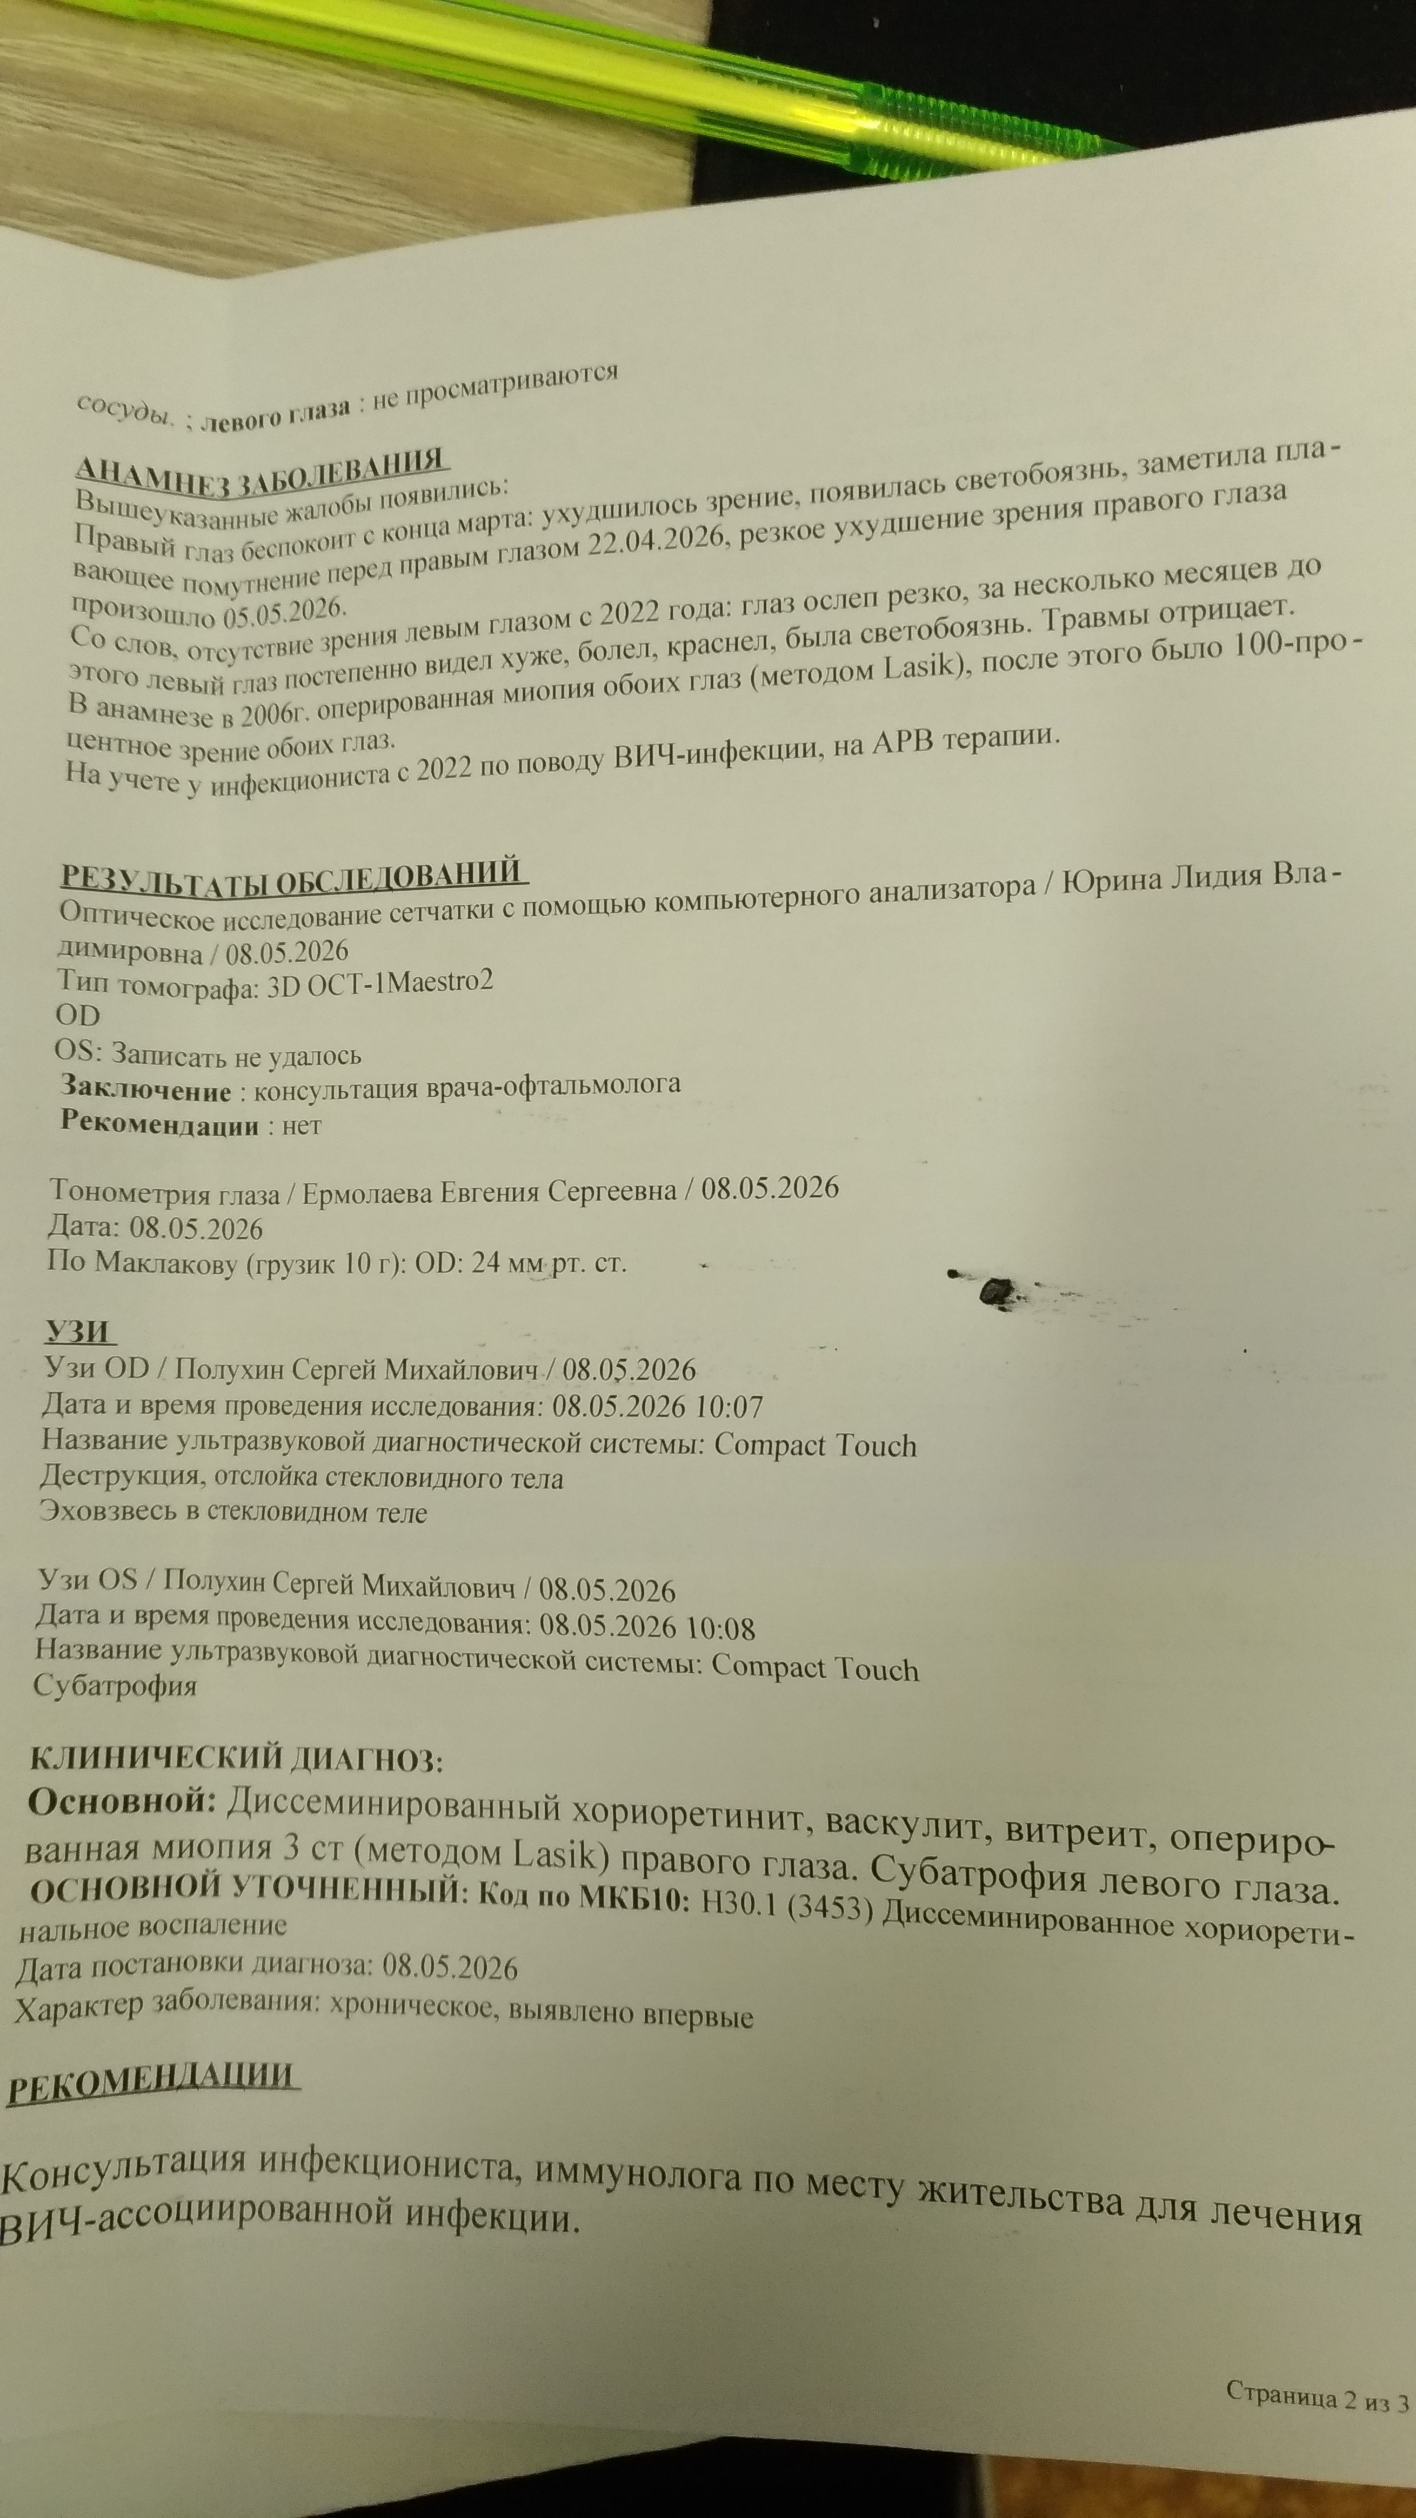

Slide 26
ВИЧ-ассоциированный хориоретинит — это тяжелое воспаление сетчатки и сосудистой оболочки глаза, возникающее на фоне глубокого иммунодефицита.
Чаще всего причиной является цитомегаловирусная (ЦМВ) инфекция, приводящая к прогрессирующей потере зрения, в 40% случаев — к слепоте. Требует экстренной противовирусной терапии и антиретровирусной терапии (АРВТ).
Лечение
Специфическая противовирусная терапия: Направлена на возбудитель (например, ганцикловир, фоскарнет).
АРВТ (Антиретровирусная терапия): Необходима для восстановления иммунитета.

Slide 27
КГАУЗ «КМБ№5»

Slide 28
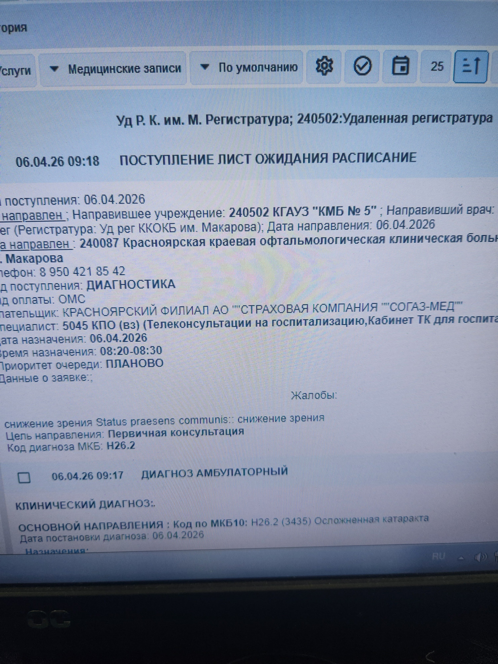

Slide 29
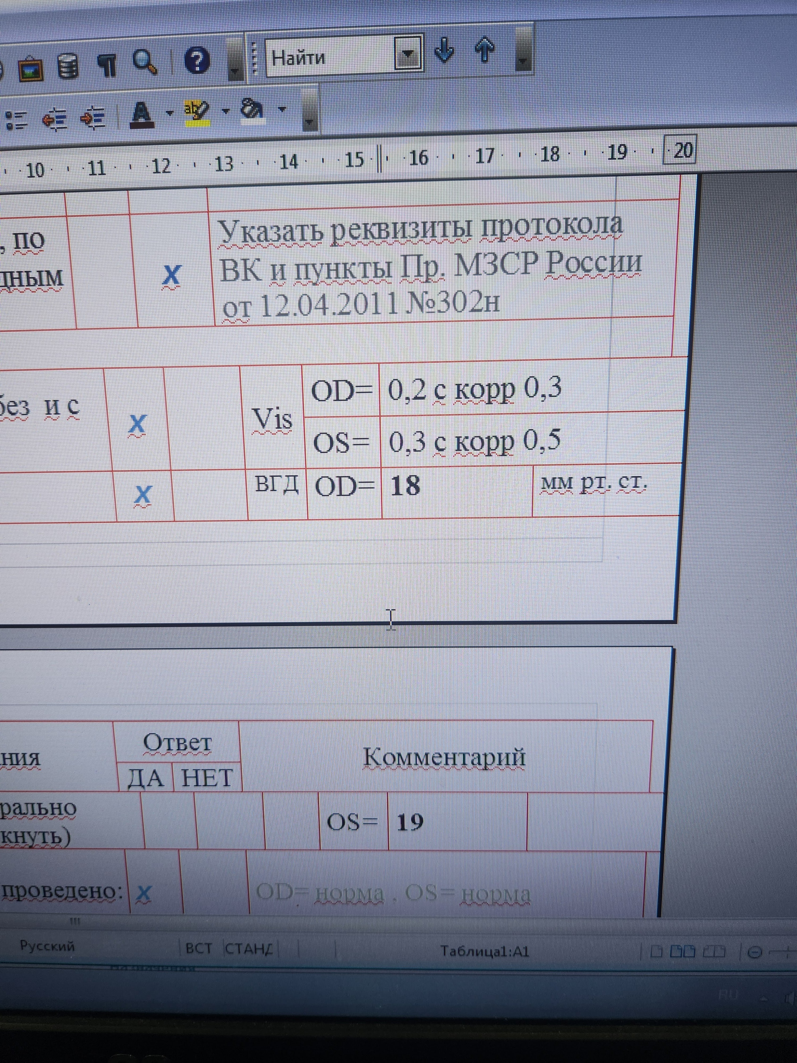

Slide 30
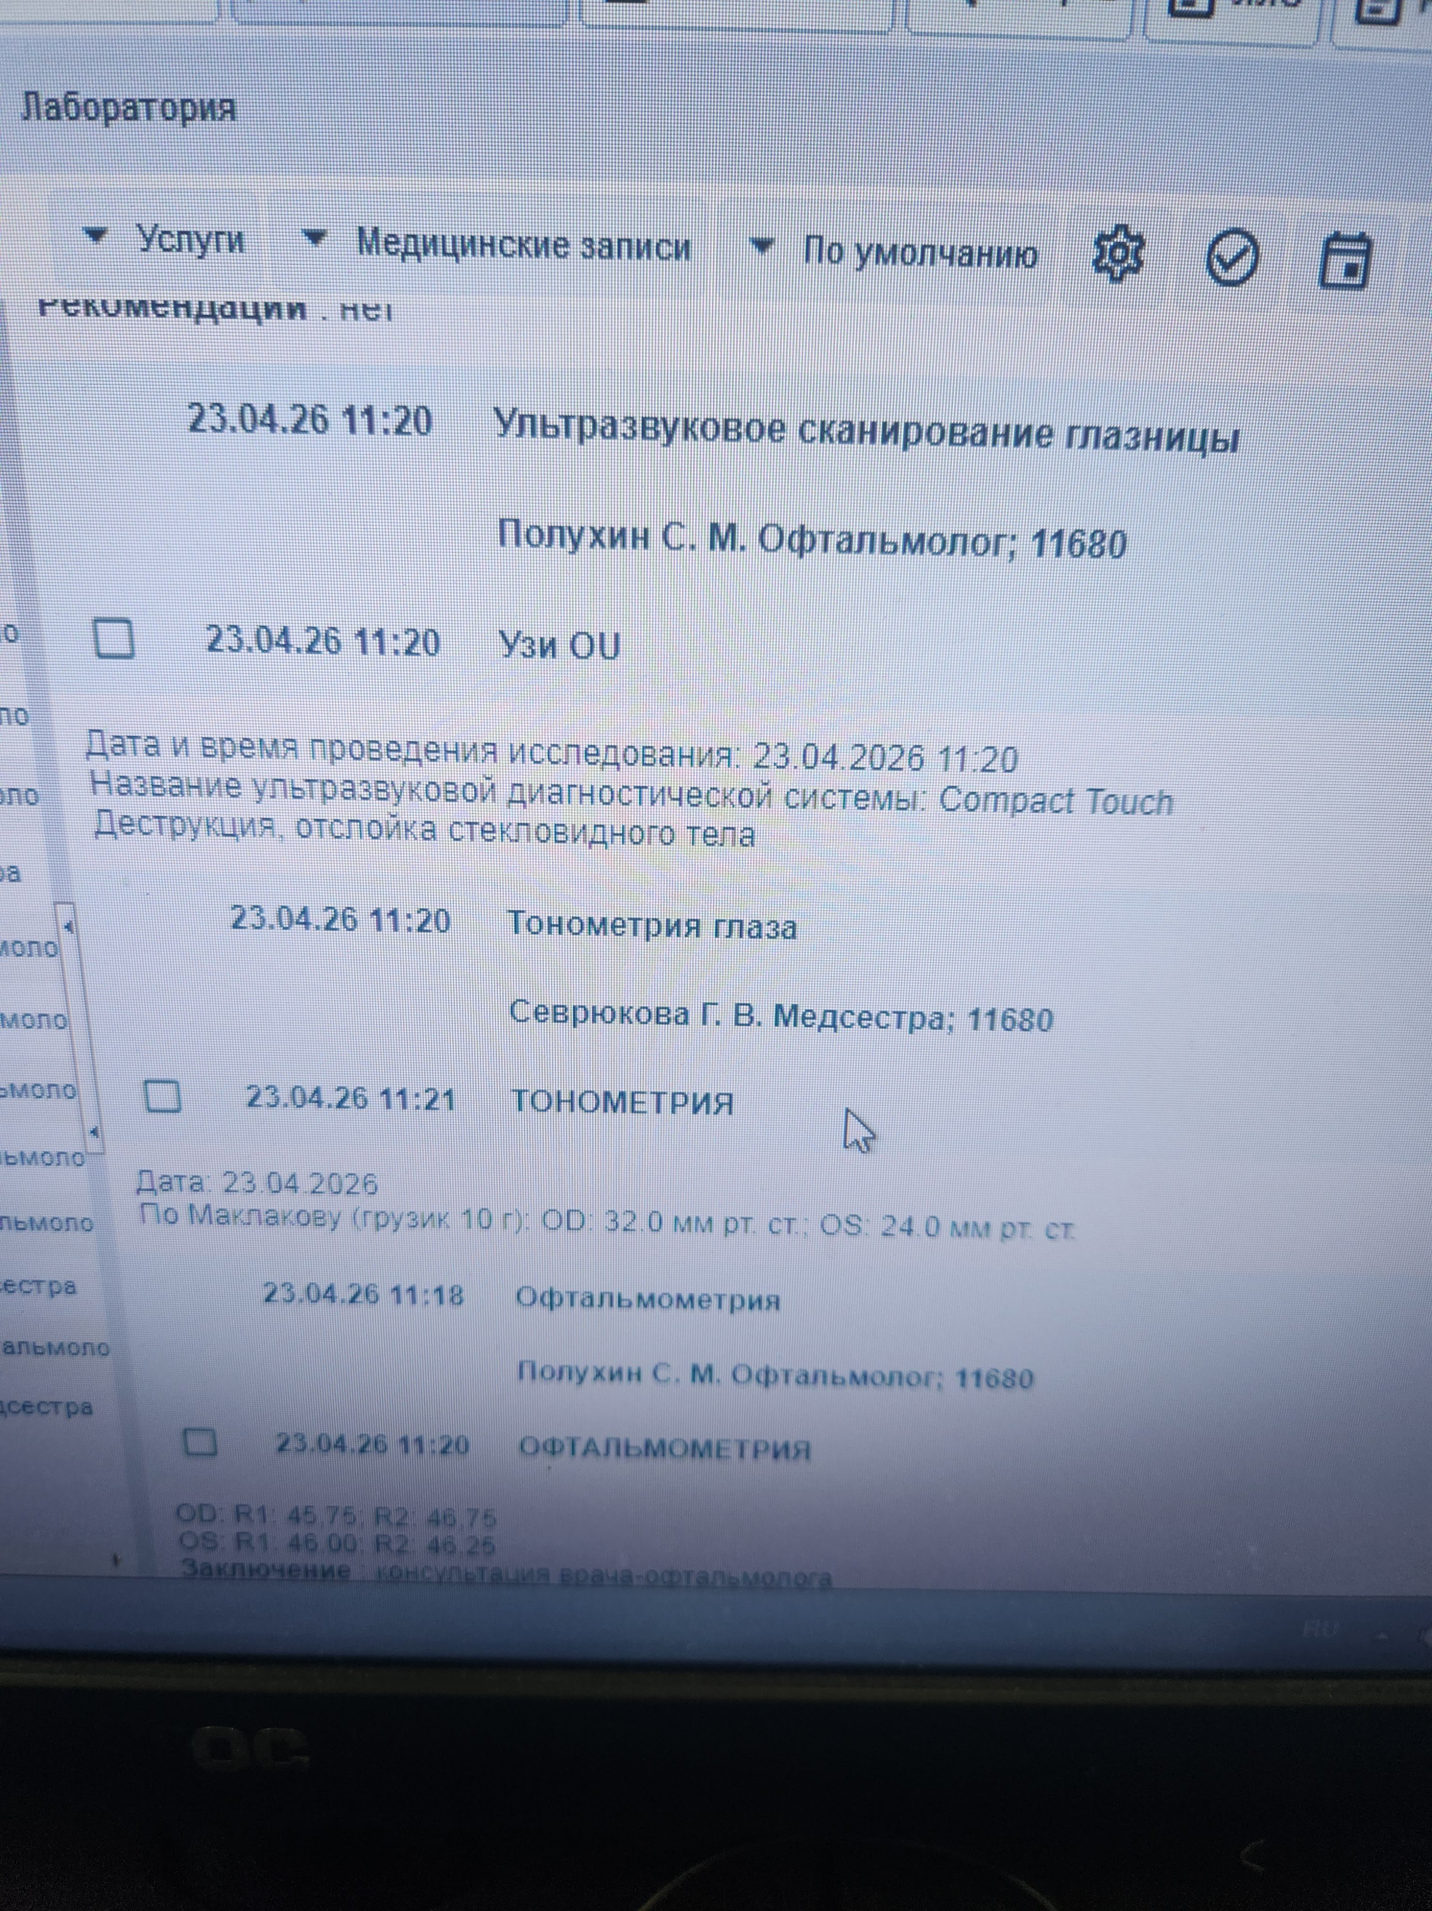

Slide 31
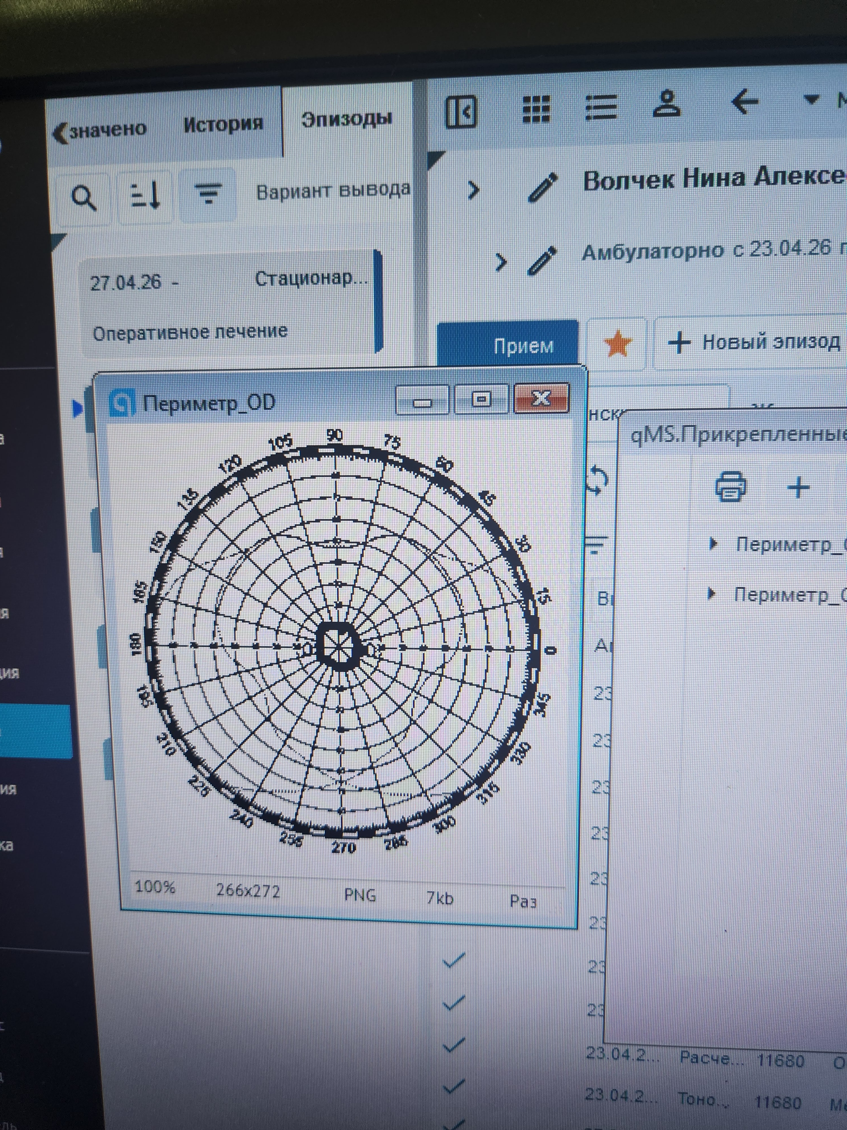

Slide 32
КГБУЗ «КГП№7»
Направление к офтальмоонкологу с диагнозом: «Доброкачественное новообразование глаза неуточненной части,ВМД сухая форма»

Slide 33
КГБУЗ «КГП№7»
Направление к офтальмоонкологу с диагнозом: «Доброкачественное новообразование глаза неуточненной части,ВМД сухая форма»

Slide 34
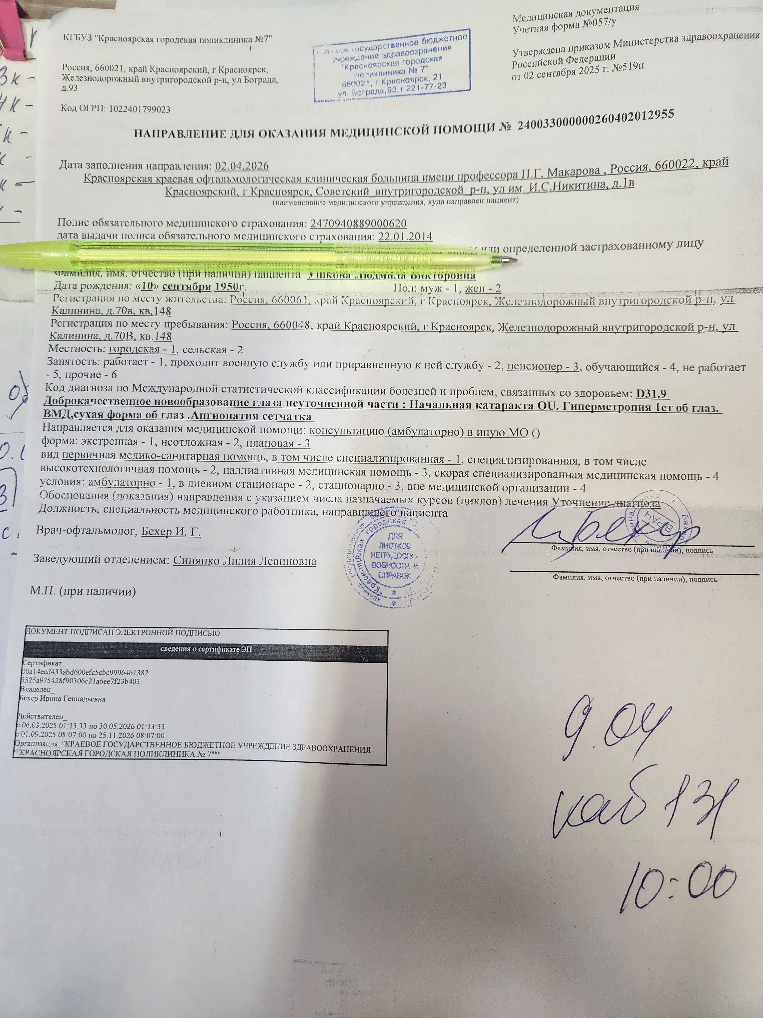

Slide 35
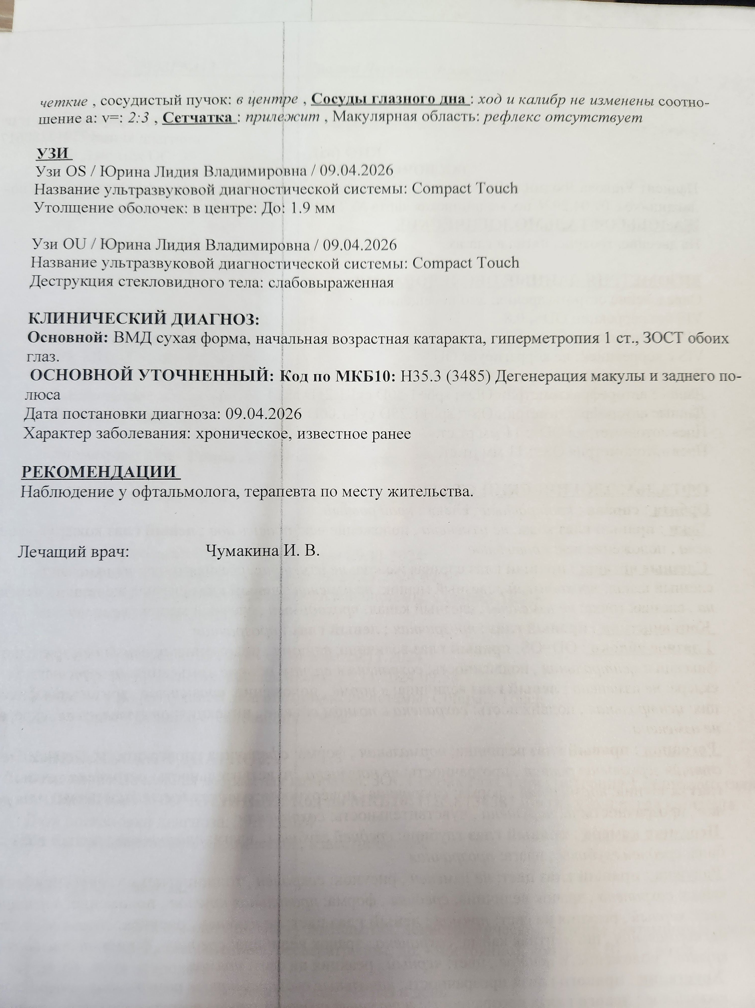

Slide 36
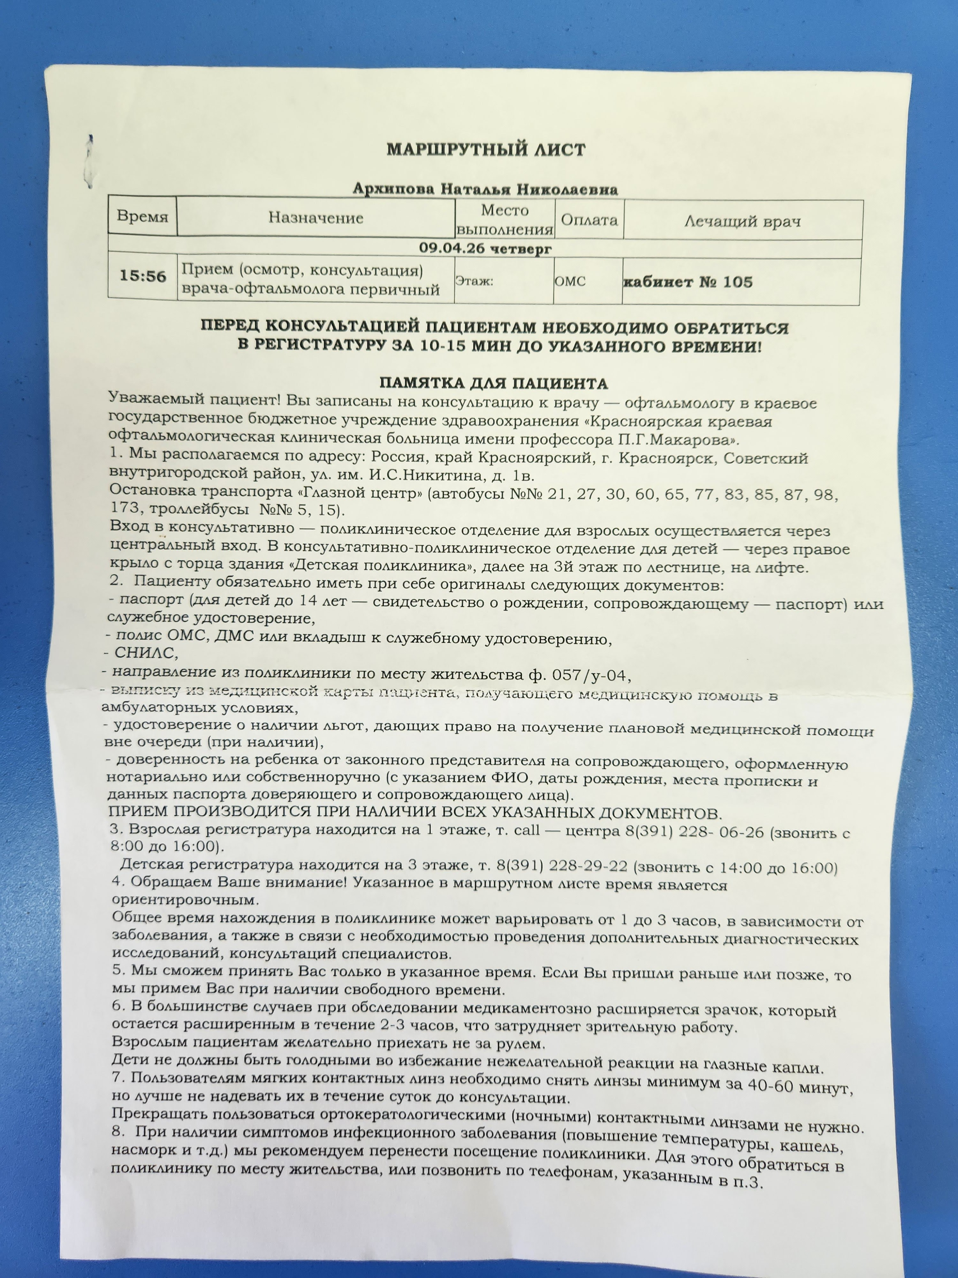

Slide 37
1.Пациенты с диагнозом катаракта направляются ТОЛЬКО через ТМК(РТС,КУМС) с приложением заполненного чек-листа.
2. При направлении на ТМК в системе РТС необходимо прикрепить заполненную форму 0-57у и указать цель ТМК.

Slide 38
3.Vip Net передаются заявки на консультацию ветеранов СВО и членов их семей, а также пациентов с подозрением на ЗНО глаза и орбиты

Slide 39


